Slide 1
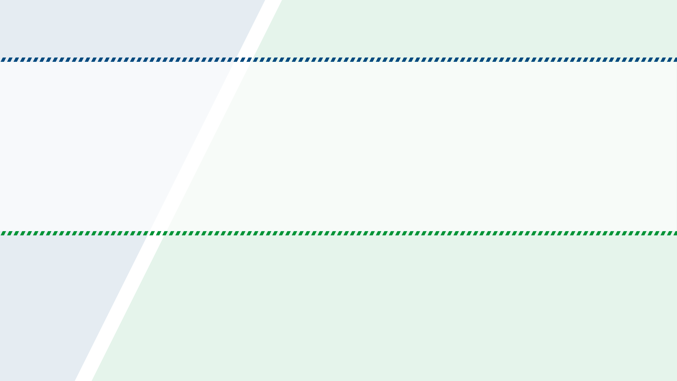
ECサイト中級
Struts設定ファイルの作成
2
時間目

Slide 2
Struts設定ファイル
設定ファイルの作成
Strutsフレームワークはプロジェクトの仕様に従って設定行う必要がある為、各プロジェクト毎に設定ファイルを用意します。
ログイン認証プロジェクトと同様にweb.xmlとstruts.xmlが必要になります。

Slide 3
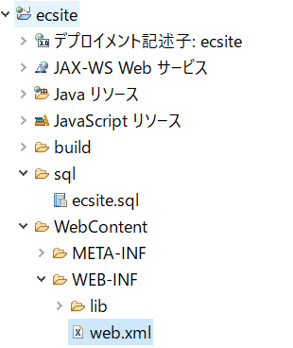
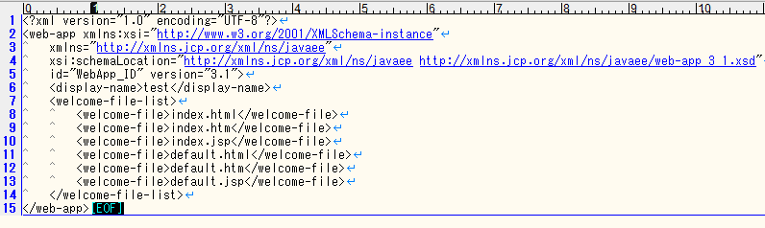
web.xmlの作成
1
Web.xml
② このコードが初期状態で入っています。
③ 上記の内容を次のページの内容
に変更します。
① 「プロジェクト」「WebContent」「WEB－INF」の中にある「web.xml」ファイルを開きます。

Slide 4
web.xmlの作成
④ 以下の内容に書き換えます。
web.xml(xmlファイル)
<?xml version="1.0" encoding="UTF-8"?>
<web-app xmlns:xsi="http://www.w3.org/2001/XMLSchema-instance"
xmlns="http://xmlns.jcp.org/xml/ns/javaee"
xsi:schemaLocation="http://xmlns.jcp.org/xml/ns/javaee
http://xmlns.jcp.org/xml/ns/javaee/web-app_3_1.xsd" id="WebApp_ID" version="3.1">
<display-name>ecsite</display-name>
<welcome-file-list>
<welcome-file>home.jsp</welcome-file>
</welcome-file-list>
<filter>
<filter-name>struts2</filter-name>
<filter-class>org.apache.struts2.dispatcher.ng.filter.StrutsPrepareAndExecuteFilter</filter-class>
</filter>
プロジェクト名を設定します。
「ecsite」と書いてください。
最初に表示するJSPファイルを設定します。
初回アクセスで表示させたいJSPファイル名を書いてください。
Struts2を使うので、以下の設定を書いてください。
次へ続きます。

Slide 5
web.xmlの作成
前の続きです。
<filter-mapping>
<filter-name>struts2</filter-name>
<url-pattern>/*</url-pattern>
</filter-mapping>
</web-app>

Slide 6
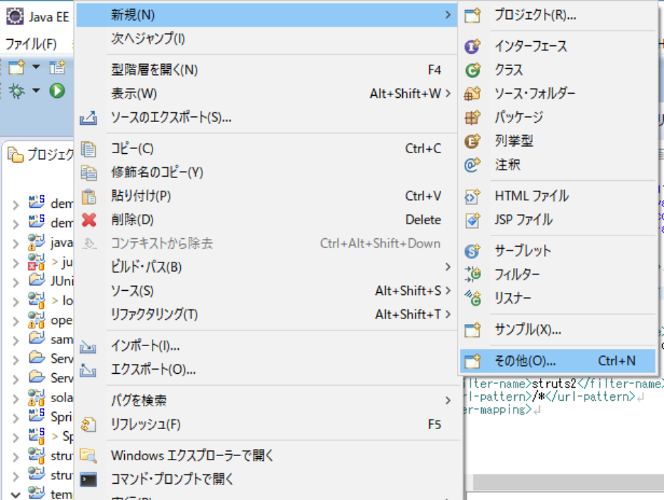
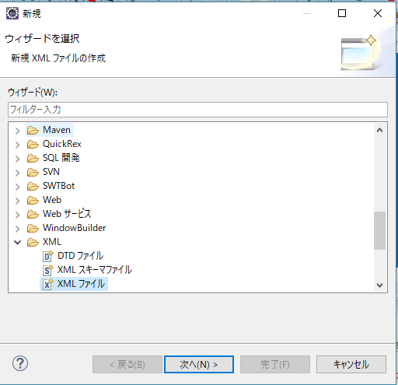
struts.xmlの作成
2
Struts.xml
① 「Javaリソース」「src」を選択し、
「プロジェクトを右クリック」「新規」「その他」
を選択します。
② 「ウィザード(W):」欄の「XML」「XMLファイル」
を選択し、完了ボタンをクリックします。

Slide 7
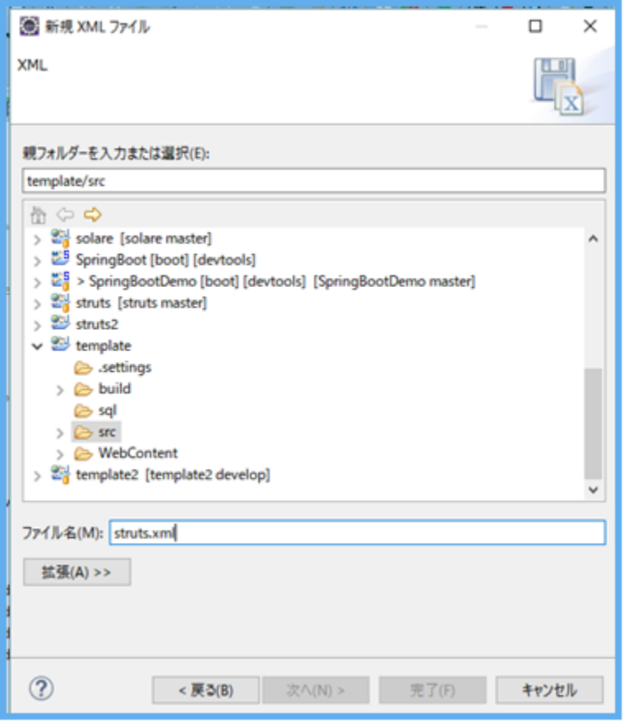
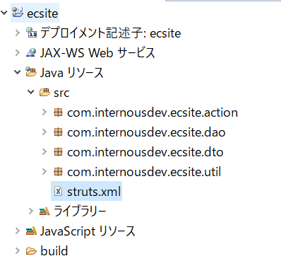
struts.xmlの作成
③ ファイル名(M):の欄に「struts.xml」
を入力して、完了をクリックします。
④ 「Javaリソース」「src」の直下に「struts.xml」が作成されていれば成功です。

Slide 8
struts.xmlの作成
⑤ 以下の内容を写経します。
struts.xml(xmlファイル)
<?xml version="1.0" encoding="UTF-8"?>
<!DOCTYPE struts PUBLIC
"-//Apache Software Foundation//DTD Struts Configuration 2.3//EN"
"http://struts.apache.org/dtds/struts-2.3.dtd">
<!-- Strutsの詳細設定 -->
<struts>
<constant name="struts.devMode" value="true" />
<package name="com.internousdev.ecsite.action" extends="struts-default">
  <!-- GoHomeAction -->
  <action name="GoHomeAction" class="com.internousdev.ecsite.action.GoHomeAction" method="execute">
  <result name="success">home.jsp</result>
  </action>
<!-- HomeAction -->
<action name="HomeAction" class="com.internousdev.ecsite.action.HomeAction" method="execute">
<result name="login">login.jsp</result>
<result name="success">buyItem.jsp</result>
</action>
呼び出されるJavaクラスファイルと実行するメソッドを登録します。
次へ続きます。

Slide 9
struts.xmlの作成
前の続きです。
<!-- LoginAction -->
<action name="LoginAction" class="com.internousdev.ecsite.action.LoginAction" method="execute">
<result name="success">buyItem.jsp</result>
<result name="error">login.jsp</result>
</action>
<!-- UserCreateAction -->
<action name="UserCreateAction" class="com.internousdev.ecsite.action.UserCreateAction" method="execute">
<result name="success">userCreate.jsp</result>
<result name="back">login.jsp</result>
</action>
<!-- UserCreateConfirmAction -->
<action name="UserCreateConfirmAction" class="com.internousdev.ecsite.action.UserCreateConfirmAction" method="execute">
<result name="success">userCreateConfirm.jsp</result>
<result name="error">userCreate.jsp</result>
</action>
次へ続きます。

Slide 10
struts.xmlの作成
前の続きです。
<!-- UserCreateCompleteAction -->
<action name="UserCreateCompleteAction" class="com.internousdev.ecsite.action.UserCreateCompleteAction" method="execute">
<result name="success">userCreateComplete.jsp</result>
</action>
<!-- BuyItemAction -->
<action name="BuyItemAction" class="com.internousdev.ecsite.action.BuyItemAction" method="execute">
<result name="success">buyItemConfirm.jsp</result>
<result name="error">buyItem.jsp</result>
</action>
<!-- BuyItemConfirmAction -->
<action name="BuyItemConfirmAction" class="com.internousdev.ecsite.action.BuyItemConfirmAction" method="execute">
<result name="success">buyItemComplete.jsp</result>
<result name="back">buyItem.jsp</result>
</action>
次へ続きます。

Slide 11
struts.xmlの作成
前の続きです。
<!-- BuyItemCompleteAction -->
<action name="BuyItemCompleteAction" class="com.internousdev.ecsite.action.BuyItemCompleteAction" method="execute">
<result name="success">home.jsp</result>
</action>
<!-- MyPageAction -->
<action name="MyPageAction" class="com.internousdev.ecsite.action.MyPageAction" method="execute">
<result name="success">myPage.jsp</result>
<result name="error">error.jsp</result>
</action>
<!-- LogoutAction -->
<action name="LogoutAction" class="com.internousdev.ecsite.action.LogoutAction" method="execute">
<result name="success">home.jsp</result>
</action>
</package>
</struts>

Slide 12
struts.xmlの作成
<action name="LoginAction" class="com.internousdev.ecsite.action.LoginAction" method="execute">
<result name="success">buyItem.jsp</result>
<result name="error">home.jsp</result>
</action>
「com.internousdev.action」パッケージの「LoginAction」に設定します。
「com.internousdev.ecsite.action」パッケージの「LoginAction」に設定します。
「LoginAction」クラスの中で「execute」メソッドが最初に呼び出されます。
「execute」メソッドの処理結果に応じてフロントに送る「JSPファイル」を設定しています。

Slide 13
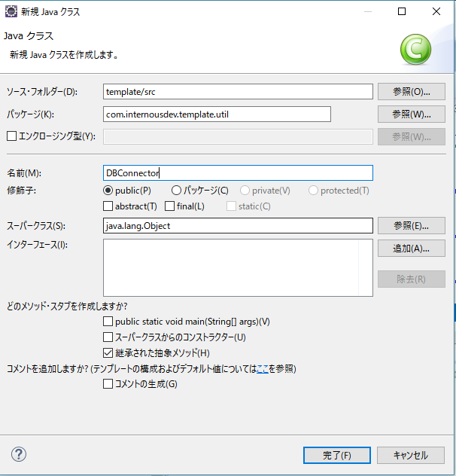
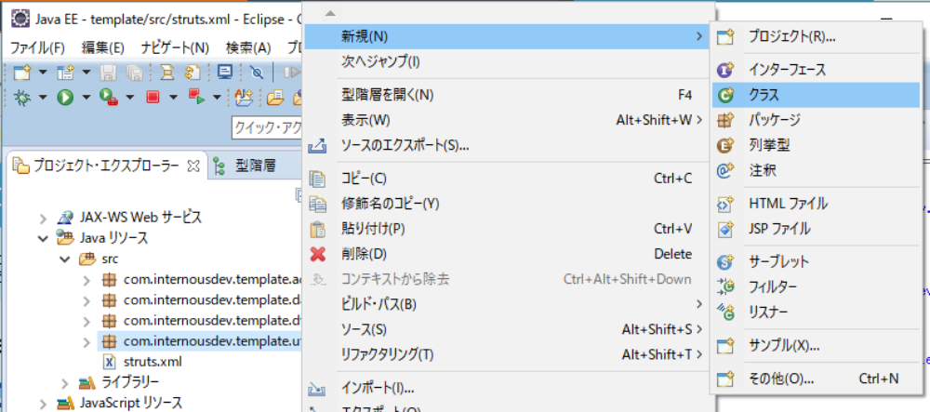
DBConnectorの作成
3
DBConnector
① 「src」「com.internousdev.ecsite.util」を選択し、「右クリック」「新規」「クラス」を選択します。
② 「名前(M):」欄に「DBConnector」
と入力し、完了ボタンをクリックします。

Slide 14
DBConnectorの作成
③ 以下の内容を写経します。
DBConnector.java
(javaファイル)
package com.internousdev.ecsite.util;
import java.sql.Connection;
import java.sql.DriverManager;
import java.sql.SQLException;
public class DBConnector {
private static String driverName = "com.mysql.jdbc.Driver";
private static String url = "jdbc:mysql://localhost/ecsite";
private static String user = "root";
private static String password = "mysql";
public Connection getConnection() {
Connection con = null;
try {
Class.forName(driverName);
con = (Connection) DriverManager.getConnection(url,user,password);
MySQL接続に必要な情報を設定します。
接続情報から自分のパソコンにインストールされているMySQLへ接続する準備が整います。
次へ続きます。

Slide 15
DBConnectorの作成
前の続きです。
} catch(ClassNotFoundException e) {
e.printStackTrace();
} catch(SQLException e) {
e.printStackTrace();
}
return con;
}
}
Mysqlに接続できたか情報を渡します。

Slide 16
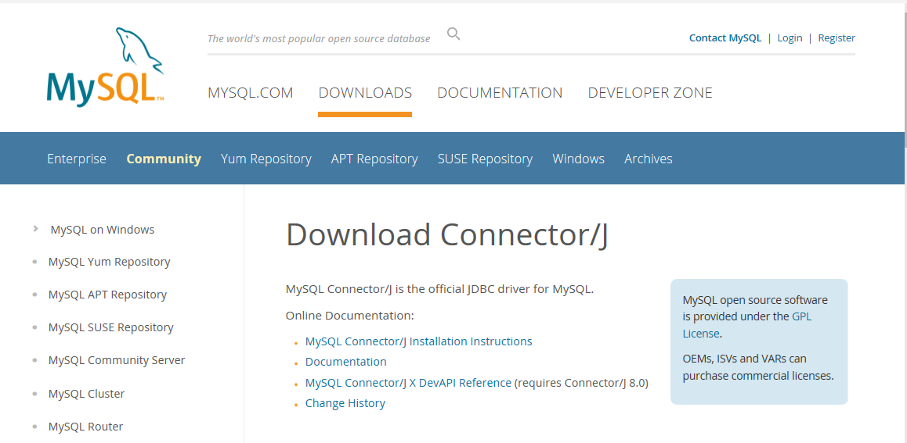
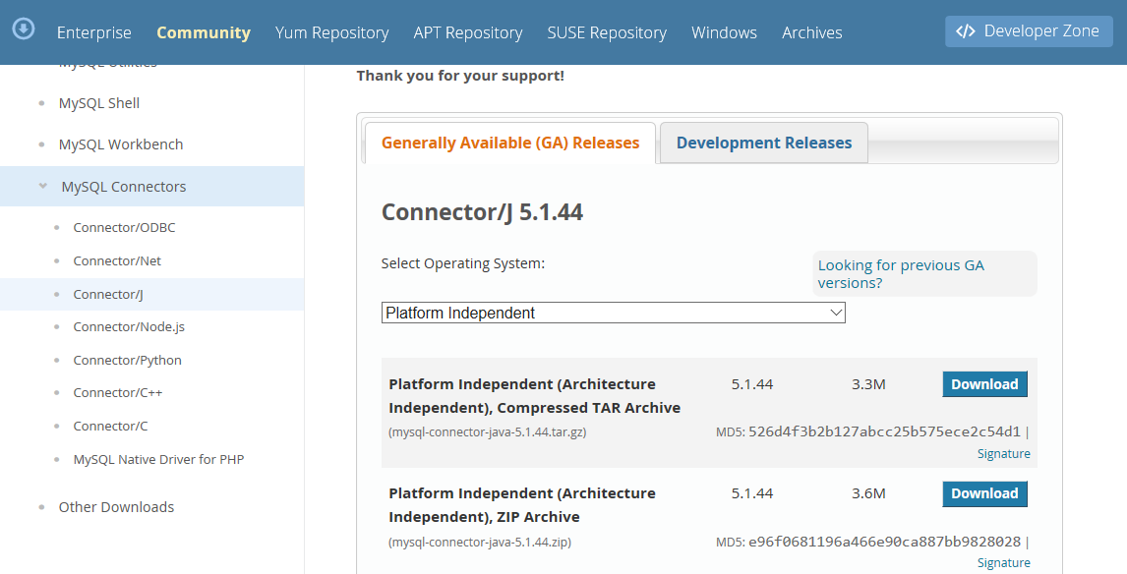
MySQL JDBC ドライバーの配備
4
MySQL JDBC ドライバー
① 「https://dev.mysql.com/downloads/
connector/j/」にアクセスします。
② 下へスクロールして、「zip」形式のDownloadボタンをクリックします。

Slide 17
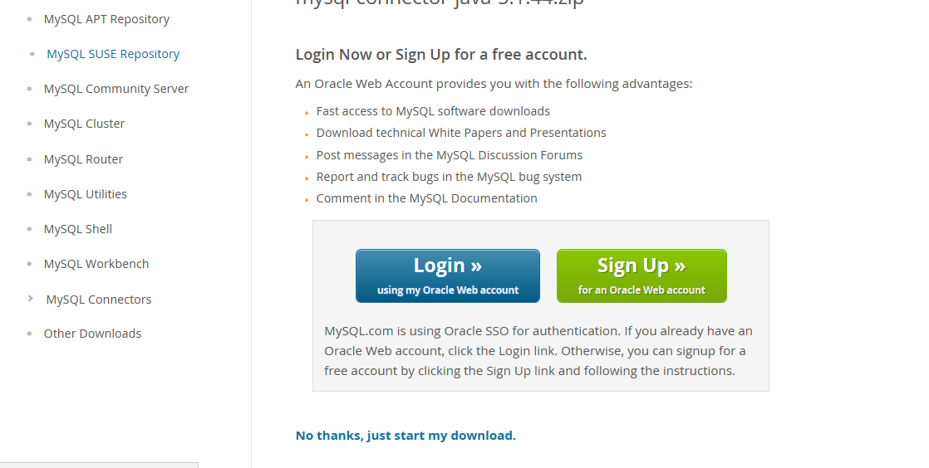
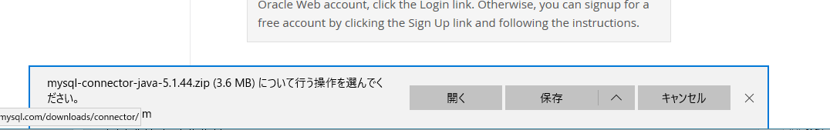
MySQL JDBC ドライバーの配備
④ 「保存」ボタンをクリックします。
③ 遷移した先の画面でも、下へスクロールし、
「No thanks, just start my download.」リンクをクリックします。

Slide 18
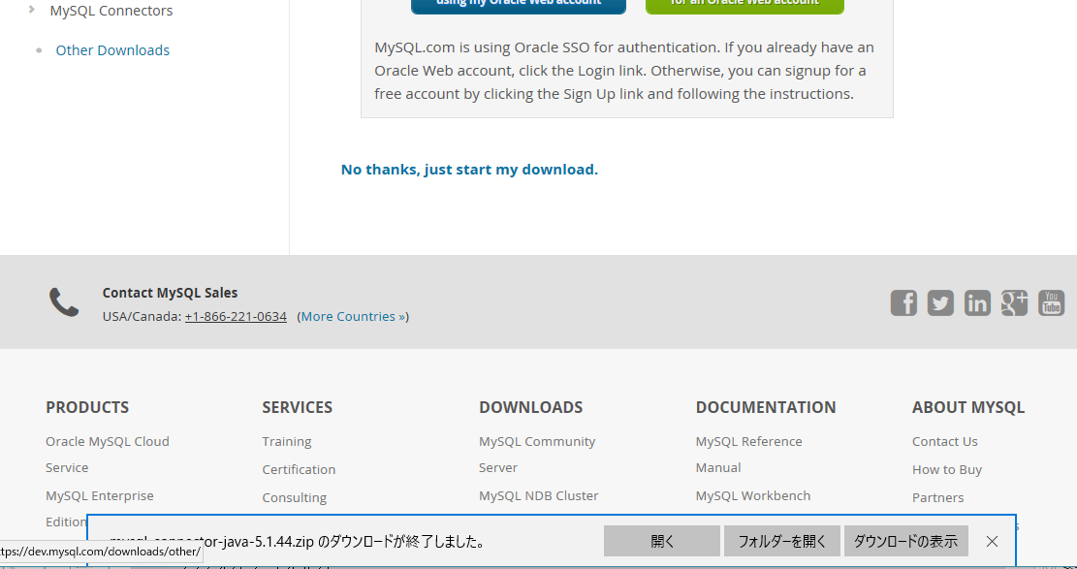
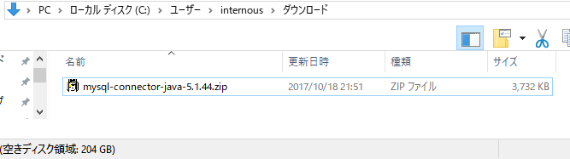
MySQL JDBC ドライバーの配備
⑥ ダウンロードファイルが格納されている「ディレクトリ」が開きます。
対象のディレクトリの中に「mysql-connector-java-x.x.xx.zip」を探します。
⑤ ダウンロードが完了後「フォルダを開く」ボタンをクリックします。

Slide 19
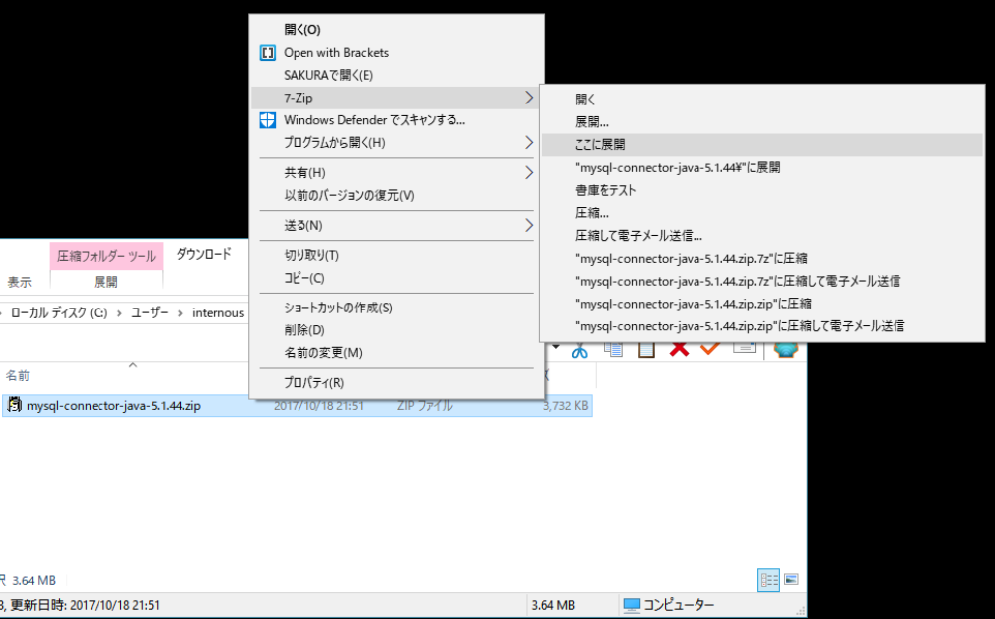
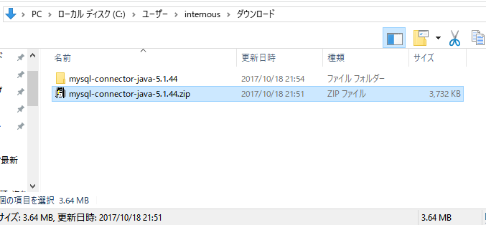
MySQL JDBC ドライバーの配備
⑧ 解凍が終わると「mysql-connector-java-x.x.xx」という名前のディレクトリが増えます。
「mysql-connector-java-x.x.xx」をダブルクリックします。
⑦ 「mysql-connector-java-x.x.xx.zip」を
右クリックし、「解凍」または「展開」します。

Slide 20
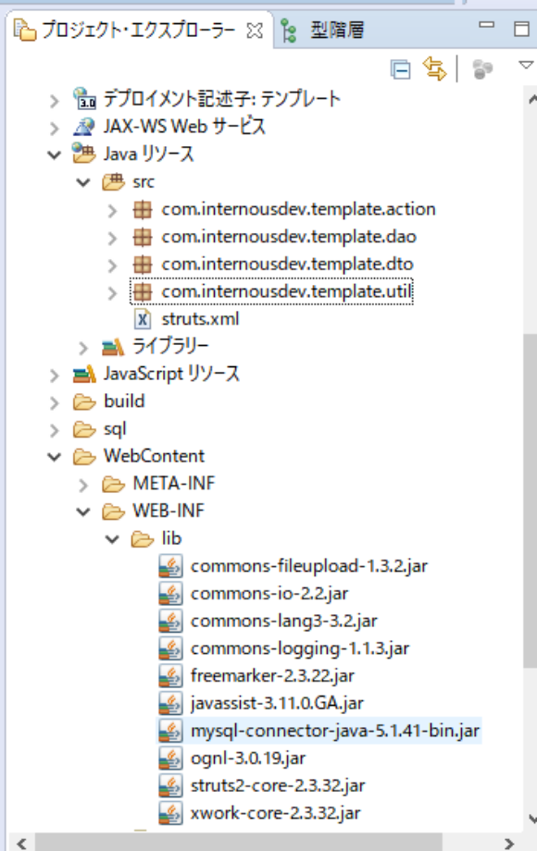
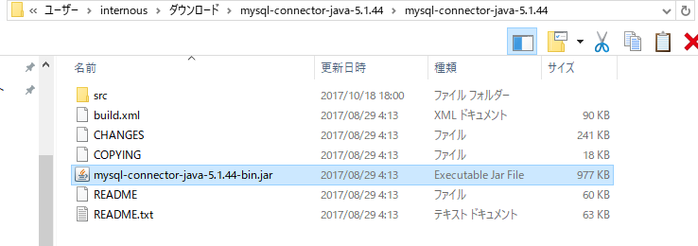
MySQL JDBC ドライバーの配備
⑩ 「プロジェクト」「WebContent」「WEB-INF」「lib」の中に
「mysql-connector-java-x.x.xx-bin.jar」をコピーします。
⑨ 「mysql-connector-java-x.x.xx」ディレクトリの中に「mysql-connector-java-x.x.xx-bin.jar」があることを確認します。

Slide 21
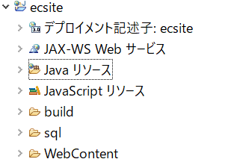
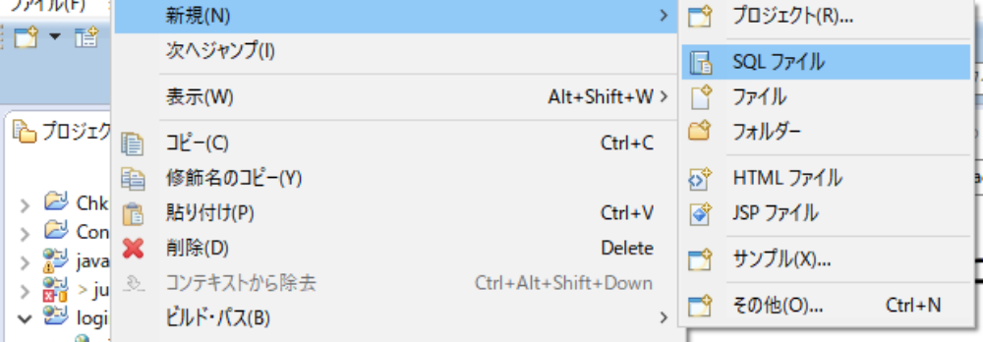
SQLファイルの配備
② 「sql」の上で「右クリック」「新規」「SQLファイル」を選択します。
① 「プロジェクト」の直下に「sql」ディレクトリを作成します。

Slide 22
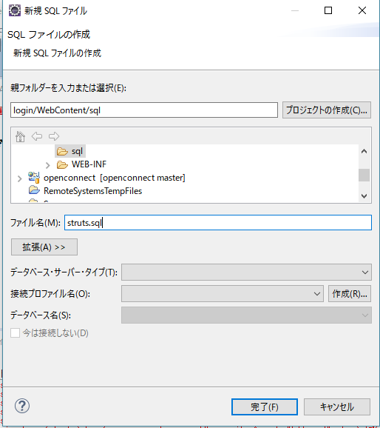
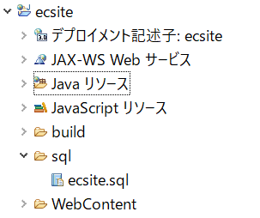
SQLファイルの配備
④ SQLファイルが作成できていれば
成功です。
③ 「ファイル名(M):」の欄に「ecsite.sql」と入力し、完了をクリックします。

Slide 23
SQLファイルの写経
③ 以下の内容を写経します。
ecsite.sql(sqlファイル)
set names utf8;
set foreign_key_checks = 0;
drop database if exists ecsite;
create database if not exists ecsite;
use ecsite;
drop table if exists login_user_transaction;
create table login_user_transaction(
id int not null primary key auto_increment,
login_id varchar(16) unique,
login_pass varchar(16),
user_name varchar(50),
insert_date datetime,
updated_date datetime
);
「ecsite」がデータベース名になります。
「login_user_transaction」がテーブル名になります。
「login_user_transaction」テーブルに情報を保存します。
次へ続きます。

Slide 24
SQLファイルの写経
前の続きです。
drop table if exists item_info_transaction;
create table item_info_transaction(
id int not null primary key auto_increment,
item_name varchar(30),
item_price int,
item_stock int,
insert_date datetime,
update_date datetime
);
drop table if exists user_buy_item_transaction;
create table user_buy_item_transaction(
id int not null primary key auto_increment,
item_transaction_id int,
total_price int,
total_count int,
user_master_id varchar(16),
pay varchar(30),
次へ続きます。

Slide 25
SQLファイルの写経
前の続きです。
insert_date datetime,
delete_date datetime
);
INSERT INTO item_info_transaction(item_name, item_price, item_stock) VALUES("ノートBook", 100, 50);
INSERT INTO login_user_transaction(login_id, login_pass, user_name) VALUES("internous", "internous01", "test");
作成したテーブルに情報を格納します。

Slide 26
SQLファイルの写経
drop database if exists ecsite;
create database ecsite;
use ecsite;
「com.internousdev.action」パッケージの「LoginAction」に設定します。
もし「ecsite」という
データベースがあったら、削除します。
「com.internousdev.action」パッケージの「LoginAction」に設定します。
「ecsite」データベースを作成
します。
「com.internousdev.action」パッケージの「LoginAction」に設定します。
作成した「ecsite」データベース
を利用します。
「user」テーブルに情報を保存します。

